Slide 1
PSA_016 Úvod do psychologie
Největší psychologické mýty

Slide 2
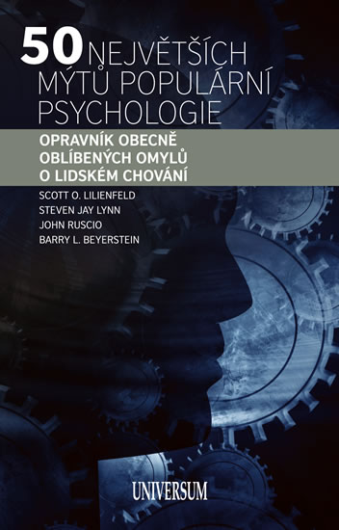
50 největších mýtů pop-psychologie

Slide 3
Proč podléháme psychologickým mýtům?

Slide 4
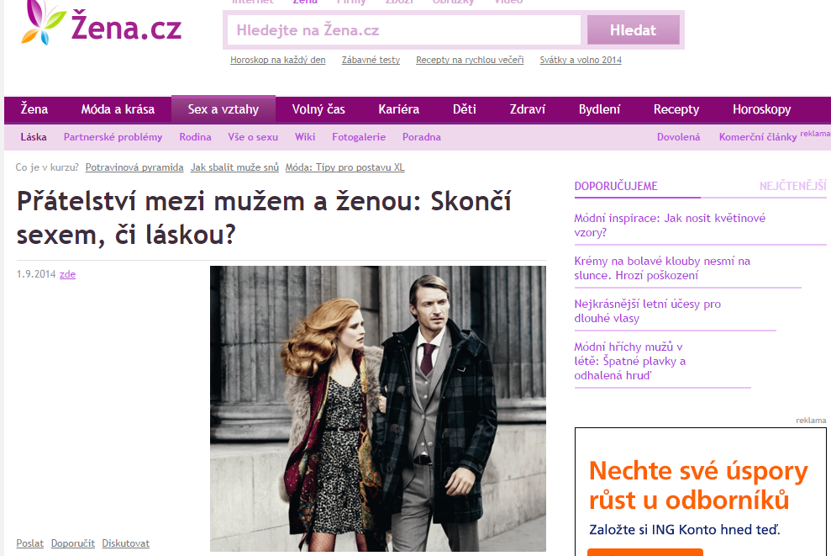
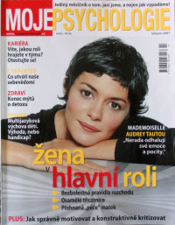
Populární psychologie

Slide 5






Populární psychologie
Značné množství dezinformací
Nelze rozlišit fakta a pověry
Psychologická mytologie
  Falešné domněnky
  Moderní legendy
  Babská pověry

Slide 6
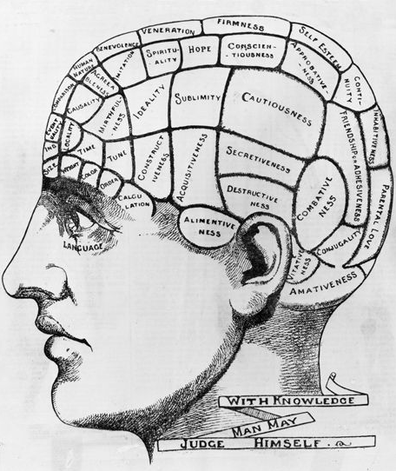
Populární psychologie
Mylným psychologickým tvrzením můžeme podlehnout všichni, pokud nejsme vyzbrojeni FAKTY!
Příklad z minulosti: Frenologie
Notes:
Z hrbolků na lebce můžeme vyčíst psychologické vlastnosti (zvětšené mozkové oblasti vytvářejí vroubky na lebce)

Slide 7
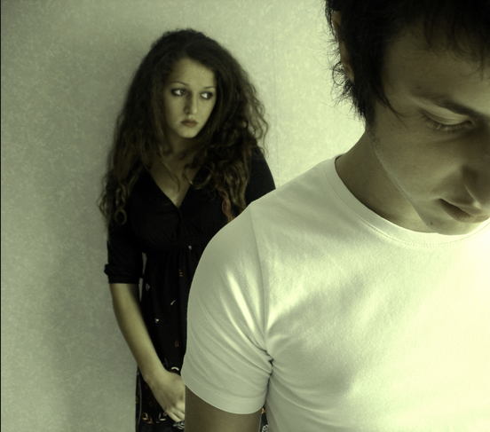
Amatérská psychologie
G. Kelly (1955): Všichni jsme amatérští psychologové
  Neustále se snažíme pochopit motivy lidí okolo nás
  Vytváříme si hypotézy, ty jsou založeny pouze na intuici (zdravém rozumu) ne na vědeckém poznání

Slide 8
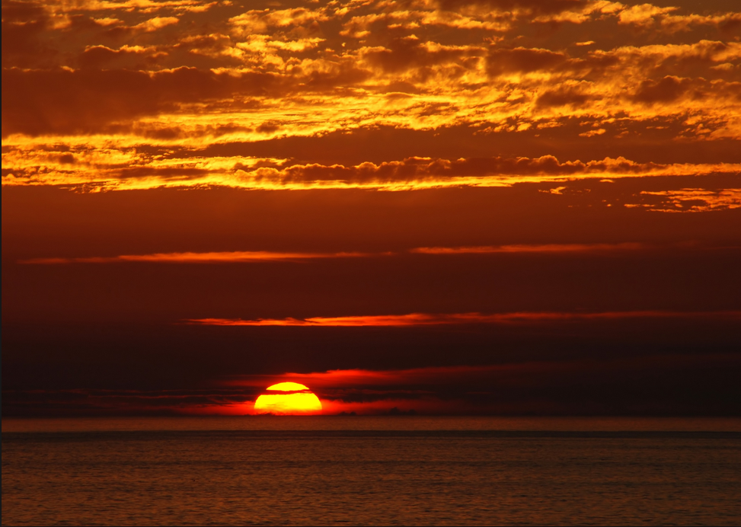
Jak nepodléhat mýtům?
Méně se řídit intuicí a zdravým rozumem
Více spoléhat na fakta, kriticky myslet
Příklady, kdy zdravý rozum selhává:
Notes:
Slunce se točí okolo země, protože ze země to tak vypadá. Země je stabilní a nehybná.

Slide 9
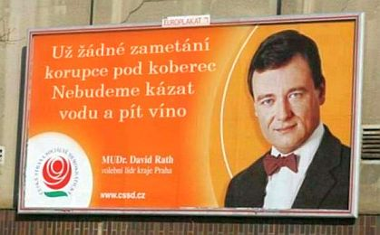
Zdroje psychologických mýtů
Záměna běžnosti tvrzení za jeho správnost
„100x opakovaná lež se stává pravdou“
Notes:
Zdánlivá kredibilita tvrzení. Když to všichni říkají, musí to být pravda.

Slide 10
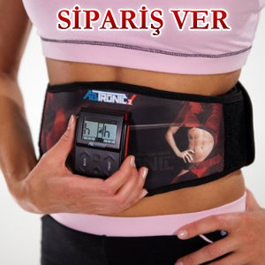
Zdroje psychologických mýtů
Touha po jednoduchých odpovědích a řešeních na komplikované problémy

Slide 11
Zdroje psychologických mýtů
Iluzorní korelace: 2 nesouvisející události spolu zdánlivě souvisejí
Vyvození příčiny z korelace (problém 3. proměnné – ne nutně přímý kauzální vztah)
Zneužívání v dětství
Agresivita v dospělosti
Genetické faktory

Slide 12
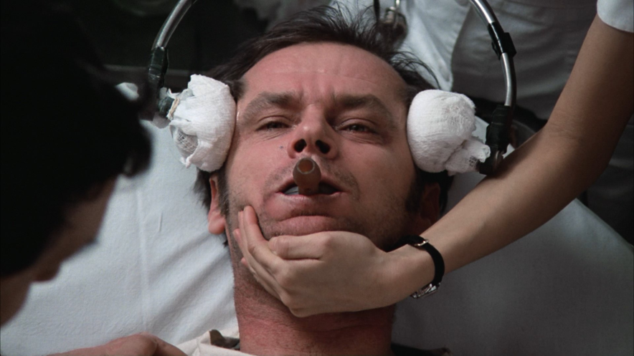
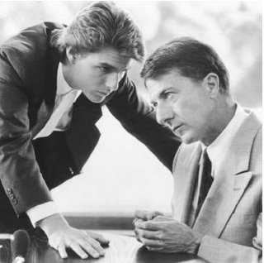
Zdroje psychologických mýtů
Zavádějící zobrazení v médiích

Slide 13
Vybrané psychologické mýty

Slide 14
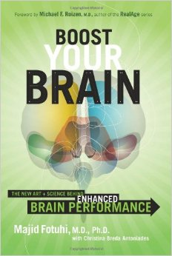
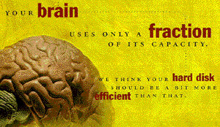
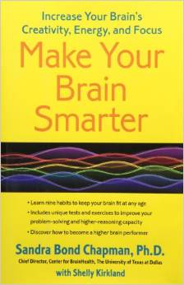
Většina lidí využívá pouze 10 % kapacity mozku
Notes:
Kdo by nechtěl využívat více procent kapacity svého mozku? „Experti“ nabízejí snadná řešení, která nefungují.

Slide 15
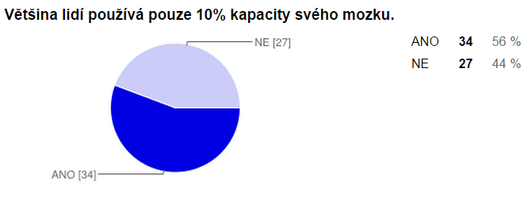
Většina lidí využívá pouze 10 % kapacity mozku
Jaké argumenty bychom mohli uvést proti tomuto tvrzení?

Slide 16
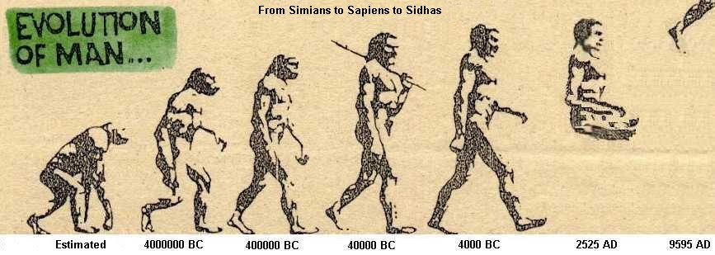
Argumenty proti
Evoluční hledisko:
  Váha 2-3 % celkové hmotnosti, spotřeba 20 % kyslíku
  Dopustila by evoluce takové plýtvání zdroji?
  Nebylo by jakékoliv zvýšení kapacity využito existujícími systémy ke zvýšení šancí daného jedince v procesu přirozeného výběru?

Slide 17
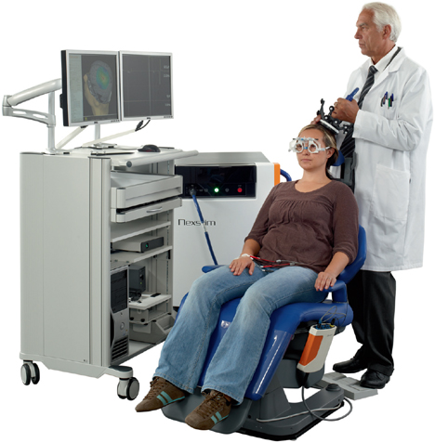
Argumenty proti
Poznatky klinické neurologie a neuropsychologie
  Poškození daleko menší části mozku než 10 % má fatální důsledky.
  Elektromagnetická stimulace mozku: v mozku nejsou žádné klidné oblasti (stimulaci neprovází vjemy, city, pohyby)

Slide 18
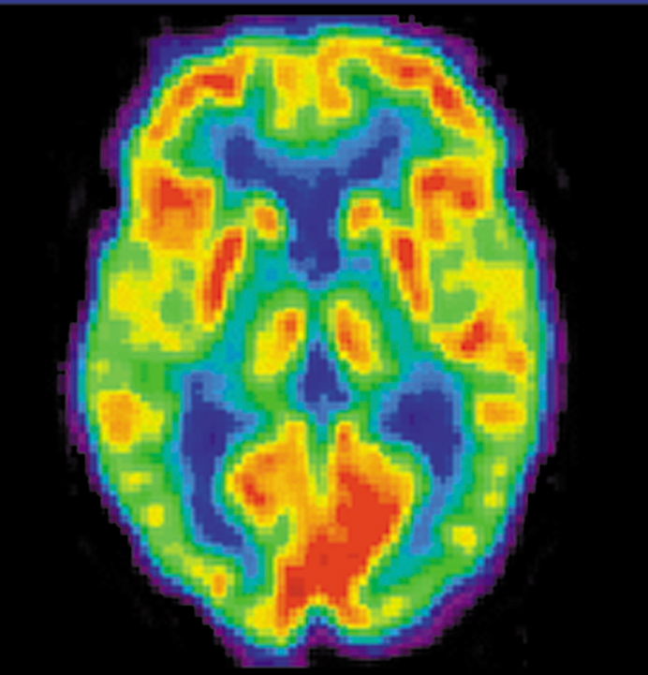
Argumenty proti
PET, MRI, EEG
I jednoduché úkony vyžadují zapojení oblastí rozmístěných napříč celým mozkem

Slide 19
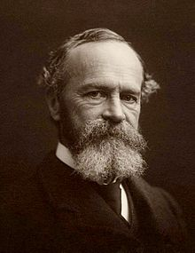
Jak mýtus o 10 % vznikl?
William James: „Pochybuji, že by průměrný člověk dokázal využít více jak 10 % svého intelektového potenciálu.“
Postupná transformace výroku na 10 % mozkové kapacity/10 % mozku:
D. Carnegie (1936): Jak získávat přátele a působit na lidi?

Slide 20
Mýty o paměti

Slide 21
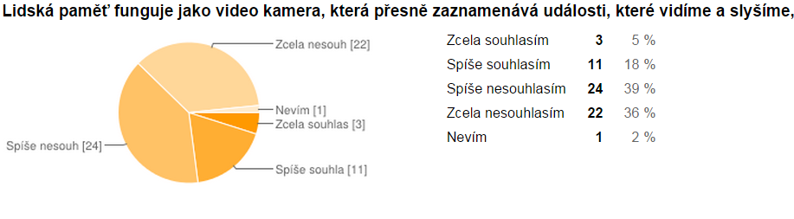
Paměť jako kamera
Alvarez, Brown (2002): 36 %
Lenz, Ek, Mills (2009): 27 % USA, studenti

Slide 22
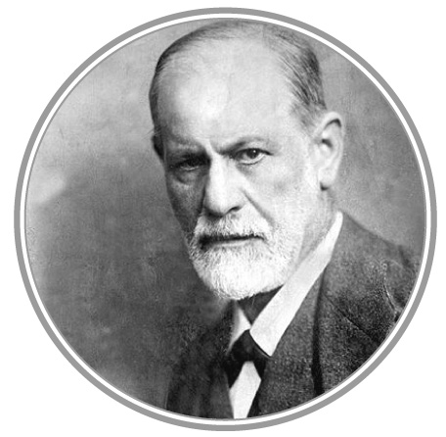
Paměť jako kamera
Zdroje:
S. Freud:
Zapomenuté, často traumatické zážitky leží v nevědomí bez ohledu na čas a vliv jiných vzpomínek.

Slide 23
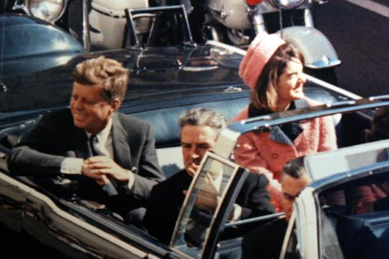
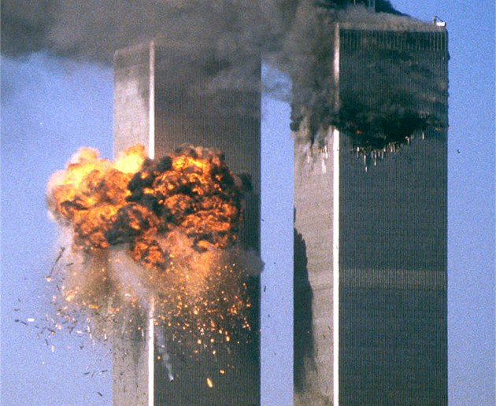
Paměť jako kamera
Extrémně emocionální a význačné zážitky
= „záblesky“, časem též blednou a jsou náchylné ke zkreslení (např.: Neisser, Hyman, 1999)
1 den, 2,5 roku později
Vysoká míra jistoty o přesnosti (nízká korelace přesnosti a přesvědčení o přesnosti)

Slide 24
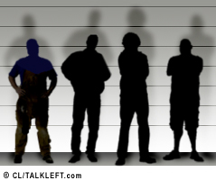
Problém v případě očitého svědectví

Slide 25
Fáze, ve kterých dochází ke zkreslení:
Percepce a zaměření pozornosti
Change blindeness – selektivní role pozornosti
  https://www.youtube.com/watch?v=BZ0l9s8_Hmk
Kódování do paměti
Uchování v paměti – zapomínání
Vybavení – tendence dokreslovat
Proměnné: čas a délka trvání události, pohlaví, věk, inteligence, „paměť na obličeje“, emoce, osobnostní proměnné, etc…

Slide 26
Příčiny zkreslení:
Povaha paměti:
NE reproduktivní – nekopíruje to, co jsme prožili
ALE rekonstrukční – přesné vzpomínky + přesvědčení, potřeby, emoce
Schématičnost:
Schéma = mentální model/organizovaná struktura poznatků uchovaných v paměti
Př.: Návštěva zubaře
Ovlivňují vnímání nových a minulých zážitků – minulost by měla splňovat naše schématická očekávání

Slide 27
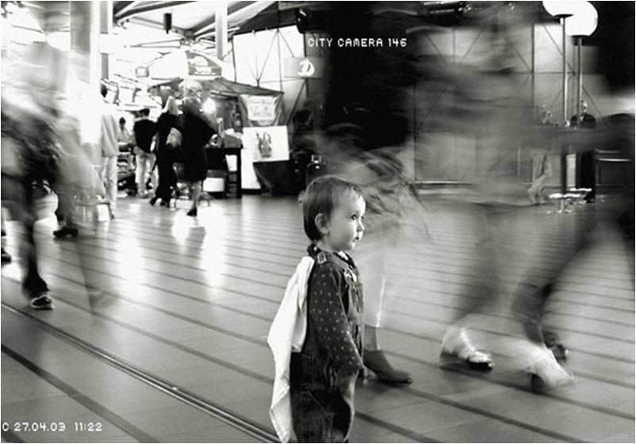
Vytváření falešných vzpomínek
Loftus (1993): Ztracen v nákupním centru
https://www.youtube.com/watch?v=PQr_IJvYzbA
Chris měl uvést vše, co si pamatuje:
Málo informací
Rekonstrukce podrobné vzpomínky
Podobné experimenty: napadení zvířetem, úraz, lékařský zákrok, šikana v dětství,…

Slide 28
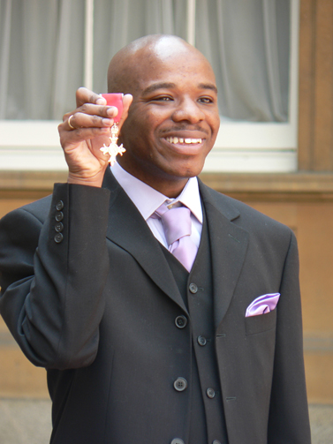
The human camera – Stephen Wiltshire
https://www.youtube.com/watch?v=a8YXZTlwTAU

Slide 29
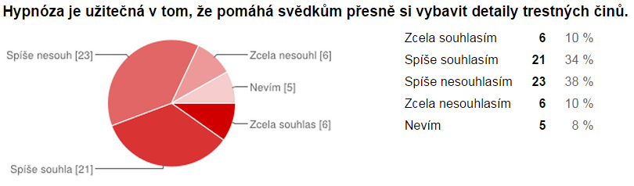
Hypnóza a paměť
Pomáhá hypnóza vybavit si zapomenuté události?
USA: 70 % studentů (Tailor, Kowalski, 2003)
84 % psychologů (Loftus & Loftus, 1980)
75 % (Yapko, 1994)
20-34 % psychoterapeutů hypnózu využívá k vybavení si vzpomínek na sex.zneužívání

Slide 30
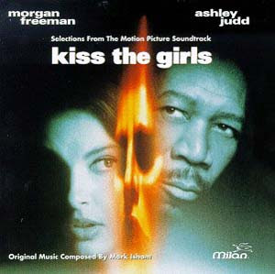

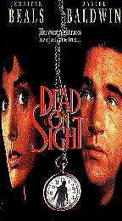
Vliv pop-kultury
Svědci si vybavují podrobnosti zločinů a dávno zapomenuté události z dětství

Slide 31

Hypnóza a paměť
Evidence proti:
Např.: Lid proti G. Franklinovi
1990 odsouzen za vraždu S. Nasonové z roku 1969
Usvědčen na základě vzpomínek své dcera Eileen
Vzpomínky vybaveny během terapie pomocí hypnózy
1996 zproštěn všech obvinění

Slide 32
Hypnóza a paměť
Hypnóza pomáhá utvářet falešné vzpomínky,
Vzpomínky zkresluje (Lynn et al, 2001)
Hypnóza zvyšuje nepodloženou důvěru ve vzpomínky (Green, Lynn)
Většina států v USA může vyloučit svědectví svědků, kteří byli zhypnotizováni

Slide 33
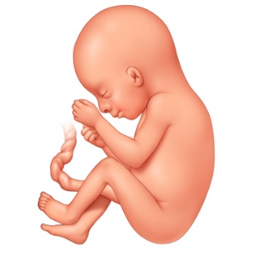

Hypnotická regrese

Slide 34
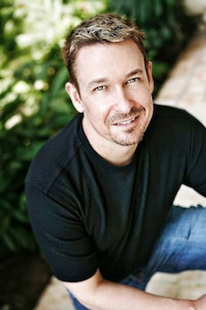
Hypnotická regrese
https://www.youtube.com/watch?v=JVPx-ZE9jXU
Steve G. Jones - hypnoterapeut

Slide 35
Hypnotická regrese
Regrese do dětství, před porod:
  Imitace dětského chování na základě předpokladů, které máme o daném období
Argumenty proti:
  Vzorce chování neodpovídají vývojovým obdobím
  Jiná slovní zásoba
  Kognitivní fuknce
  EEG

Slide 36
Hypnotická regrese
Regrese do minulých životů:
  Snaha odhalit příčinu dnešních těžkostí v minulých životech
Argumenty proti:
  Výtvory fantazie a představ
  Na základě toho, co o daném období vědí
  Př.: Císař Julius Caesar, 50 PřNL
  X V té době se nedělilo na NL/PNL
  X Caesar nebyl císař ale doživotní diktátor

Slide 37
Kde hypnóza funguje?
Léčba bolesti
Odvykání kouření
Doplněk KBT (úzkost, obezita, fóbie)

Slide 38
Další materiály
Svědetví
http://www.tedxsalford.com/the-inaccuracies-of-eyewitness-testimony
http://www.tedxsalford.com/the-inaccuracies-of-eyewitness-testimony-part-2-memory
http://www.tedxsalford.com/the-inaccuracies-of-eyewitness-testimony-part-3
Hypnóza
https://www.youtube.com/watch?v=ZUPHV-LiJQs

